Slide 1
～い→～くて ~i→~kute ~な→～で ~na→~de
RMUTT
金田雄一郎 KANETA Yuichiro

Slide 2
い けいようし I adjective คำคุณศัพท์ I
おいしい oishii อร่อย
かわいい kawaii น่ารัก
かっこいい kakkoii หล่อ
おもしろい omoshiroi ตลก, น่าสนใจ
からい karai เผ็ด
あまい amai หวาน
すっぱい suppai เปรี้ยว
あかい akai แดง

Slide 3
い けいようし I adjective คำคุณศัพท์ I
りんごは、おいしい です。
Ringo wa, oishii desu.
はなこさんは、おもしろいです。
Hanako san wa, omoshiroi desu.
トムヤムクンは、すっぱいです。
Tomuyamukun wa, suppai desu.

Slide 4
りんごは、 あまくておいしいです。 ringo wa, amakute oishii desu.
はなこさんは、（かわいい→？？？）おもしろいです。
Hanako san wa, (kawaii→？？？) omoshiroi desu.
トムヤムクンは、(からい→？？？) すっぱいです。
Tomuyamukun wa, (karai→？？？) suppaidesu.

Slide 5
いってみよう！ลองพูดดู ~は、～くて、～です。~wa, ~kute ~desu.
かわいい kawaii น่ารัก
かっこいい kakkoii หล่อ
おもしろい omoshiroi ตลก, น่าสนใจ
やさしい yasashii ใจดี
からい karai เผ็ด
あまい amai หวาน
すっぱい suppai เปรี้ยว
あかい akai แดง
おいしい oishii อร่อย

Slide 6
な けいようし Na adjective คำคุณศัพท์ Na
きれいな kireena สวย
ゆうめいな yuumeena มีชื่อเสียง, ดัง
しずかな shizukana เงียบ
げんきな genkina ร่าเริงและเขงแรง
～がじょうずな ~ga joozuna ~เก่ง
～がすきな ~ga sukina ชอบ~
きれいな ひと kireena hito きれいです。 Kiree desu.
ゆうめいな ひと yuumeena hito ゆうめいです。 Yuumee desu.

Slide 7
~で ～な คำนาม / ～で ～です。 ~de ~na คำนาม / ~de ~ desu.
きれいで ゆうめいな ひと / きれいで ゆうめい です。
Kireede yuumeena hito / kireede yuumee desu.
（げんきな→？？) きれいです。
(genkina→？？) kiree desu.
(しずかな→？？) きれいです。
(Shizukana→？？) kiree desu.

Slide 8
~は、～で ～です。 いってみよう！ ~wa, ~ de ~ desu.
きれいな kireena สวย
ゆうめいな yuumeena มีชื่อเสียง, ดัง
しずかな shizukana เงียบ
げんきな genkina ร่าเริงและเขงแรง
～がじょうずな ~ga joozuna ~เก่ง
～がすきな ~ga sukina ชอบ~
うたがじょうずです。 ร้องเพลงเก่งครับ/ค่ะ
uta ga joozu desu.

Slide 9
1.Tomodachi ni tsuite, setsumee shimashoo.
[～kute ～desu. / ~de ~ desu. ]
oishii อร่อย
kawaii น่ารัก
kakkoii หล่อ
omoshiroi ตลก, น่าสนใจ
Yasashii ใจดี
kireena สวย
yuumeena มีชื่อเสียง, ดัง
shizukana เงียบ
genkina ร่าเริงและเขงแรง
~ga joozuna ~เก่ง
~ga sukina ชอบ~
Uta ge-mu nihongo eego
Bare-bo-ru sakka- dansu

Slide 10
2. Ryoori ni tsuite, setsumee shimashoo
からい karai เผ็ด
あまい amai หวาน
すっぱい suppai เปรี้ยว
しょっぱい shoppai เค็ม
あかい akai แดง
やわらかい yawarakai นิ่ม
かたい katai เข็ง
おいしい oishii อร่อย
まずい mazui ไม่อร่อย/ รสชาติแย่
ちょっと chotto นิดหน่อย
すごく sugoku มาก
あまりーくない Amari –kunai ไม่ค่อย―

Slide 11
Ryoori ni tsuite, hanashimashoo!
Tabemono wa, nani ga suki desuka? → ______ ga sukidesu.
______ wa donna aji desuka→ _______kute/de ____desu.

Slide 12

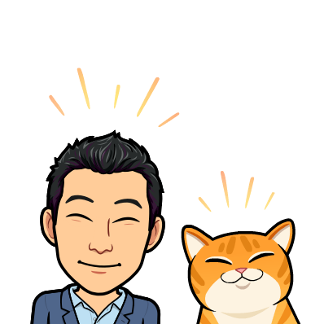
宿題 しゅくだい shukudai
1. Review and question sheet (MS Form ในทีม)
おつかれさまでした。 Otsukare samadeshita. またらいしゅう Mata raishuu
Sensee to, ryoori ni tsuite hanashimashoo!

